Slide 1
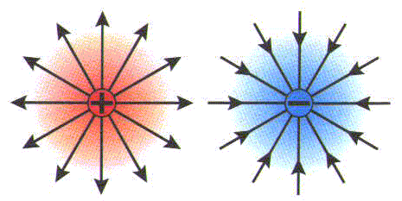
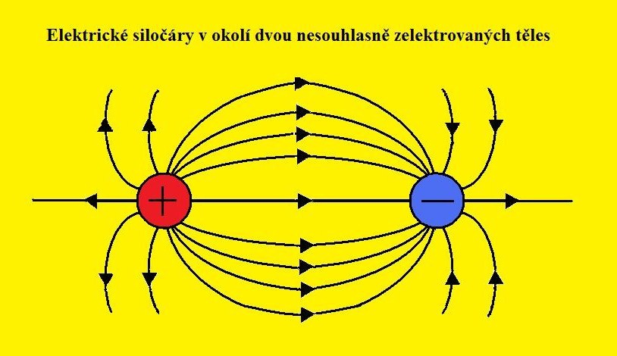
Siločáry elektrického pole
Siločáry elektrického pole jsou myšlené čáry, kterými znázorňujeme silové působení elektrického pole, které vzniká okolo elektricky nabitého tělesa.
Siločáry elektrického pole okolo kladně a záporně nabité kruhové destičky:
Dle dohody je směr siločar od kladně nabitého tělesa k záporně nabitému tělesu.

Slide 2
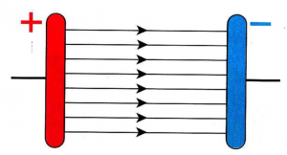
Stejnorodé elektrické pole (vzniká mezi dvěma rovnoběžnými destičkami) znázorňujeme rovnoběžnými čarami.

